Slide 1



ФГБОУ ВО “Ростовский государственный экономический университет (РИНХ)”
Аудиторская компания “Аудит-Стандарт”
ТЕЛЕГРАМ-БОТ
с актуальными новостями Мосбиржи
Заказная разработка

Slide 2


О ЗАКАЗЧИКЕ
ООО Аудиторская фирма «Аудит-Стандарт» (Ростов-на-Дону)
Из раздела «Новости» сайта Московской биржи необходимо выходящие новости передавать в телеграм-бот, как только эта новость публикуется на сайте Мосбиржи
(https://www.moex.com/ru/news/)
О ЗАДАЧЕ

Slide 3



для личного пользования
Назначение телеграм-бота –
1
Продукт рассчитан на небольшое количество участников –
до 50 человек
2
команда сотрудников компании
«Аудит-Стандарт»
Конечный пользователь –
3

Slide 4



ПРОБЛЕМА
Новости на сайте Мосбиржи необходимо обновлять в ручном режиме, что приводит к потерям рабочего времени
ПОЖЕЛАНИЯ ЗАКАЗЧИКА
Новости Мосбиржи появляются в телеграм-боте (канале) по мере публикации в виде заголовка и ссылки непосредственно на страницу новости на сайте Мосбиржи

Slide 5


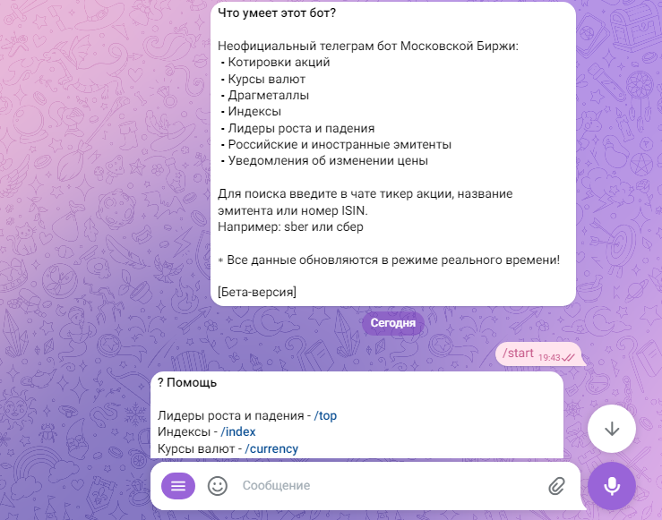

Конкурент

Slide 6


Slide 7

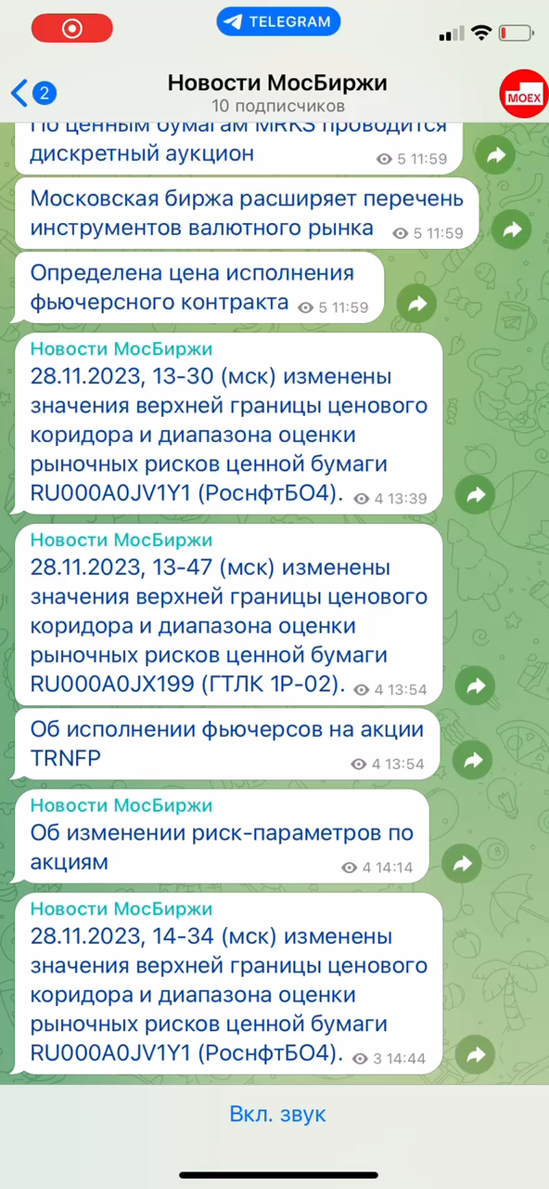
Готовое решение
STACK
1
2
Request
Beautifulsoup
3
TelegramBotAPI

Slide 8



Планы по развитию проекта
Расширенный функционал бота
Новая целевая аудитория
Добавление новых источников для получения информации
Фильтры
Студенты и преподаватели экономических специальностей
Трейдеры-любители
Экономисты-аналитики
Аудиторские и консалтинговые организации

Slide 9
Рынок и бизнес-модель
TAM
Более 1 млн. пользователей
Студенты и преподаватели экономических специальностей вузов России и СНГ, трейдеры-профессионалы и любители, экономисты-аналитики, консультанты, аудиторы, финансисты и пр.
B2С
Потоки доходов
платная подписка, реклама в Телеграм-канале, курсы обучения и мастер-классы для подписчиков канала (за доп. плату) по финграмотности, инвестициям и т.п.
Каналы распространения
информационные стенды, стойки в университете, мероприятия и конференции в университетах, рассылка, реклама в сообществах в соцсетях и телеграм-каналах
SAM
≈10000-30000 активных пользователей
Аудитория специализированных новостных каналов (Минфин, Тинькофф Инвестиции, ВТБ Мои инвестиции, Альфа-Инвестиции и т.п.)
SOM
РГЭУ (РИНХ) ≈600-2500 активных пользователей
Студенты и преподаватели экономических специальностей вузов Ростова-на-Дону, жители региона, интересующиеся экономическими новостями и др.

Slide 10
Юнит-экономика
СРЕДНИЙ ЧЕК | 150 |  | ЮНИТ = ПОДПИСКА НА ОДНОГО ПОЛЬЗОВАТЕЛЯ
САС | 50 |  | СТОИМОСТЬ ПРИВЛЕЧЕНИЯ КЛИЕНТА
ПЕРЕМЕННЫЕ РАСХОДЫ | 0
Стоимость в закупке | 0
Доставка | 0
SMS-уведомления | 0
Налоги (НДС -20%) | 0
МАРЖА (Gross margin) | 100 |  | МАРЖА НА ОДНОМ ЮНИТЕ
ПОСТОЯННЫЕ РАСХОДЫ | 10000
ФОТ | 5000 |  | Системный администратор
Офис | 0
Бухгалтерия | 0
Поддержка сайта | 5000 |  | Хостинг
ТОЧКА БЕЗУБЫТОЧНОСТИ | 100 |  | Количество подписок, чтобы выйти в ноль
ПРИБЫЛЬ 1 МЛН. РУБЛЕЙ | 10100 |  | Количество подписок, чтобы заработать1 млн. рублей

Slide 11

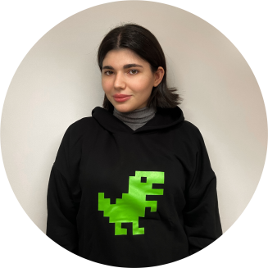
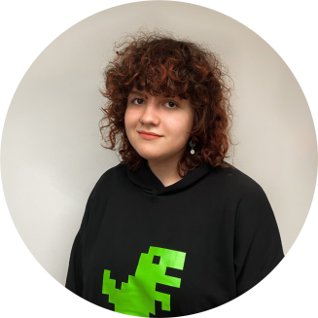
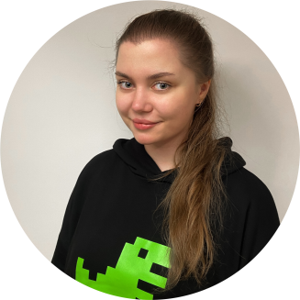
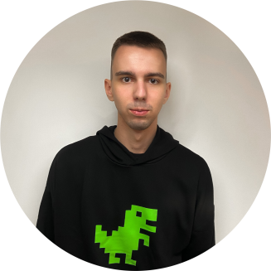
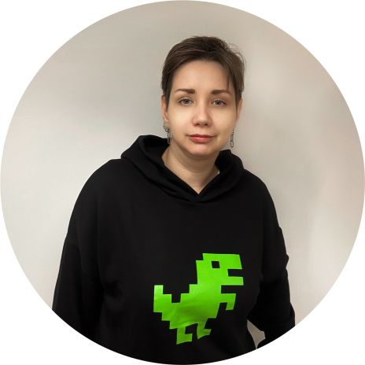
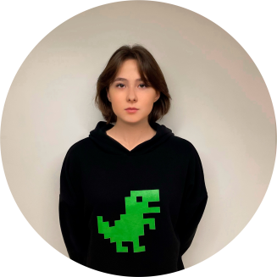
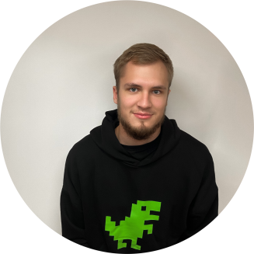
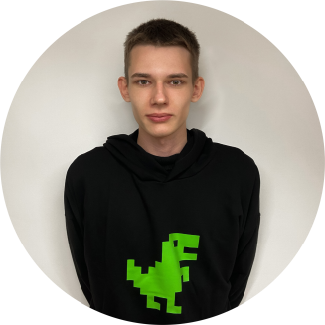

КОМАНДА
Айшат Юсупова
Лебедева Ангелина
Иващенко Инна
Денис Поезжаев
Валерия
Дмитриева
Анна Антонова
Глеб Придыба
Андрей Завгородний
Алёна Сиделева

Slide 12


